Slide 1
Organización Industrial
ICM-323 Ingeniería Comercial
Unidad II - Clase 3:
Barreras a la Entrada y Salida y Estrategia Competitiva
Eduardo Letelier

Slide 2
Unidad II: Elementos de la Organización Industrial
En esta unidad aprenderemos a identificar las características del entorno organizacional a partir de un diagnóstico sobre las particularidades de la industria y el territorio
Durante este periodo revisaremos:
  Repaso sobre mercados competitivos
  Tipos de mercados no competitivos y sus características
Para esta unidad se trabajará con los siguientes capítulos del libro:
  Tarzijan, J., Paredes, R. (2012). Organización Industrial para la estrategia empresarial, 3d. Pearson Educción de Chile. Caps. 1-5

Slide 3
Barreras a la Entrada y Salida y Estrategia Competitiva

Slide 4
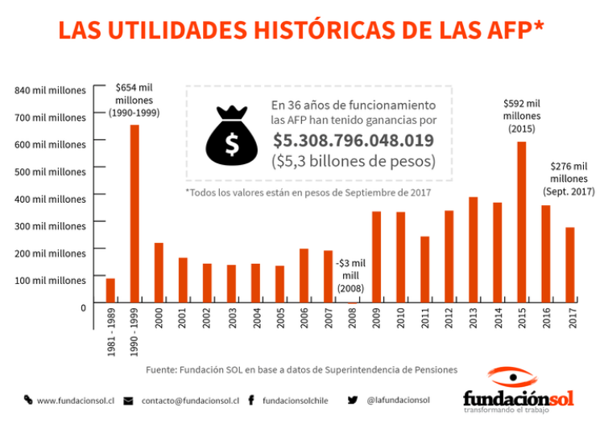
Barreras a la entrada
Definición: son aquellas condiciones que impiden o desalientan la entrada a un mercado, a pesar de que las empresas participantes en él obtengan beneficios económicos positivos
Las barreras a la entrada son determinantes de la estructura del mercado, pues afectan:
  el número de empresas
  la concentración
  la amenaza de entrada
  el nivel de competencia
Pueden considerarse como barreras a la entrada:
  las economías de escala
  las restricciones legales
  las patentes de plazo excesivo
  Altos requerimientos de capital
  Altos gastos de publicidad

Slide 5

Tipos de barrera a la entrada
Existen barreras a la entrada
  Legales
  Naturales
  Estratégicas
Algunas pueden ser más influidas que otras por la estrategia empresarial

Slide 6
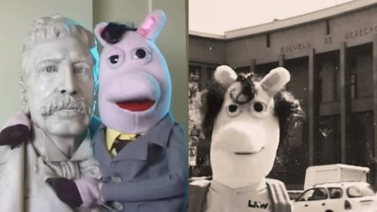
Barreras a la entrada legales
Tienen su origen en la normativa: algún cuerpo legal impide o al menos encarece, la entrada de nuevas empresas en una industria
Ejemplos:
  Permisos municipales para operar (permisos de edificación, patentes comerciales, concesiones, etc.)
  Legislación de patentes de invención y marcas registradas (INAPI)
  Los aranceles o cuotas a la importación
  El acceso privilegiado a insumos de producción, canales de distribución y clientes (Licitación del litio de CORFO)

Slide 7
Barreras a la entrada naturales
Se derivan, fundamentalmente, de la tecnología y de la situación de mercado específica a esa tecnología
Estas tecnologías generan costos menores de operación que bloquean el acceso al mercado sin que exista restricción legal
Menores costos se derivan de sinergias operacionales por indivisibilidad y capacidad ociosa de algún factor productivo
Tipos de sinergias operacionales:
  Economías de escala: caída de costos promedio a medida que aumenta la producción a largo plazo (ej. minería)
  Economías de ámbito: caída de costos promedio al aumentar la producción de bienes distintos en la misma planta a largo plazo (ej. farmacias)
  Economías de densidad: caída de costos por aglomeración geográfica de empresas (ej. mayoristas)
  Economías de secuencia: caída de costos por integración vertical de actividades (ej. plantaciones-celulosa)

Slide 8
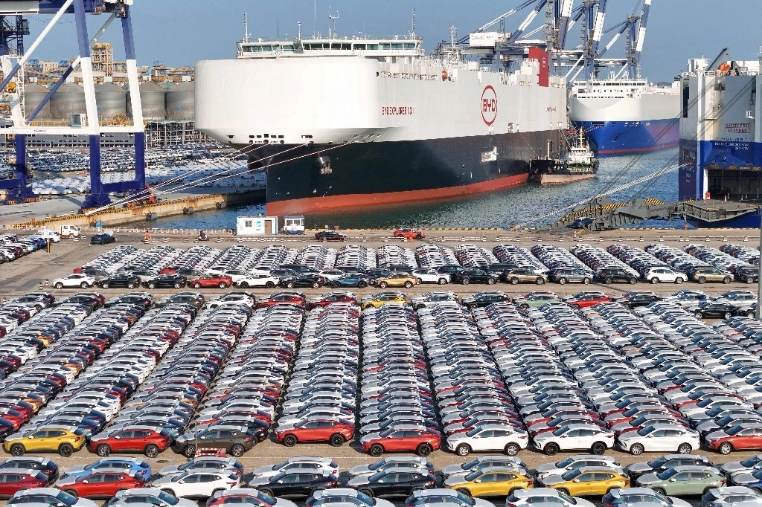
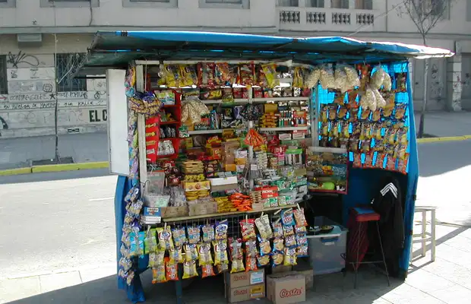
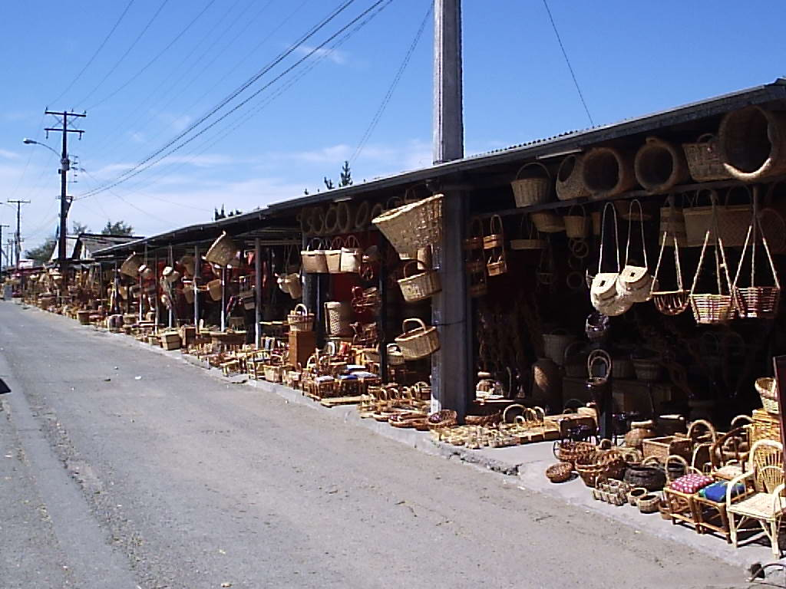
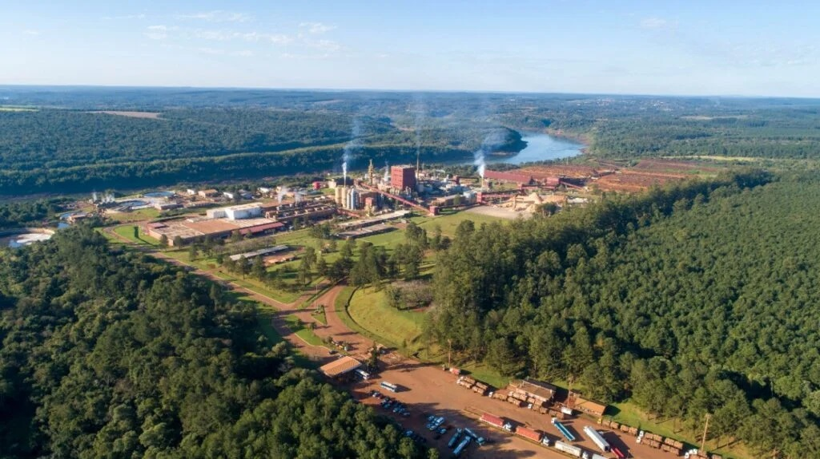

Slide 9
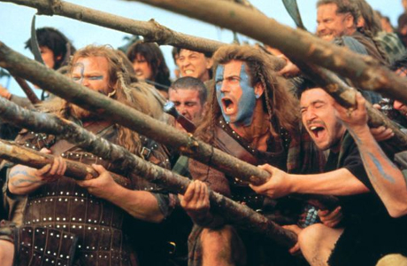
Barreras a la entrada estratégicas
Son construidas por las propias empresas establecidas a través de acciones estratégicas para detener, o por lo menos encarecer, la entrada de potenciales rivales
Se enmarcan en un contexto de competencia dinámica: lucha por mantener una posición de mercado
Acciones que exigen a los rivales la realización de inversiones con cierto grado de irreversibilidad (costos hundidos):
  Decisiones de capacidad
  Decisiones de localización (geográfica y del espectro de productos ofrecido)
  Control de recursos esenciales
  Desarrollo e innovación de productos
  Integración vertical
  Acciones de reputación
  Acciones que aumentan los costos de cambio

Slide 10
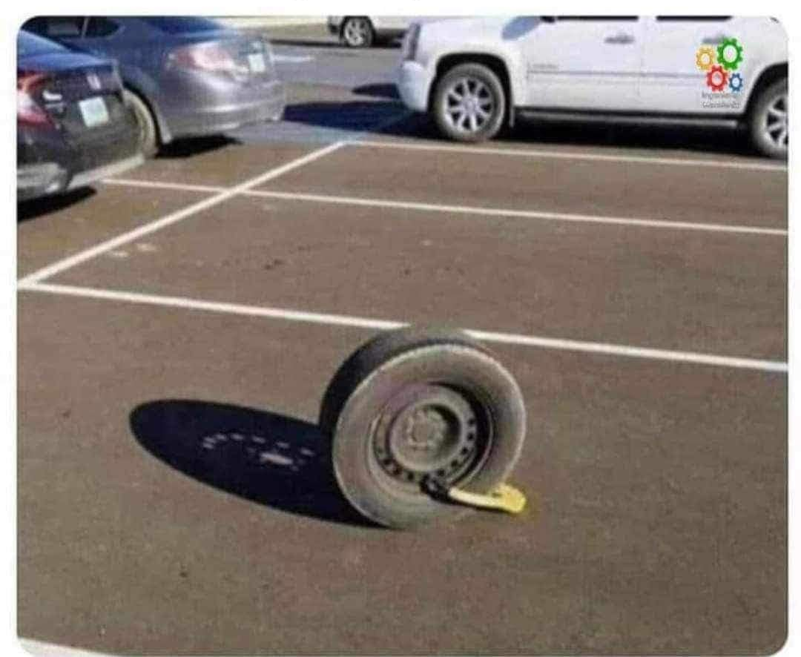
Costos irreversibles, irrecuperables o hundidos

Slide 11
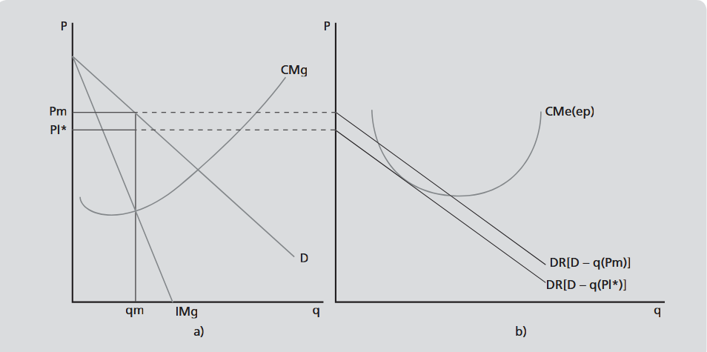
Precios como barrera
Modelo de precio límite (Sylos-Bain): una empresa establecida fija los precios lo suficientemente bajos para desalentar a los entrantes potenciales (ep) (que además no conocen los costos del monopolista)
La baja de precios debe ser creíble: esto puede implicar decisión de invertir en capacidad ociosa

Slide 12
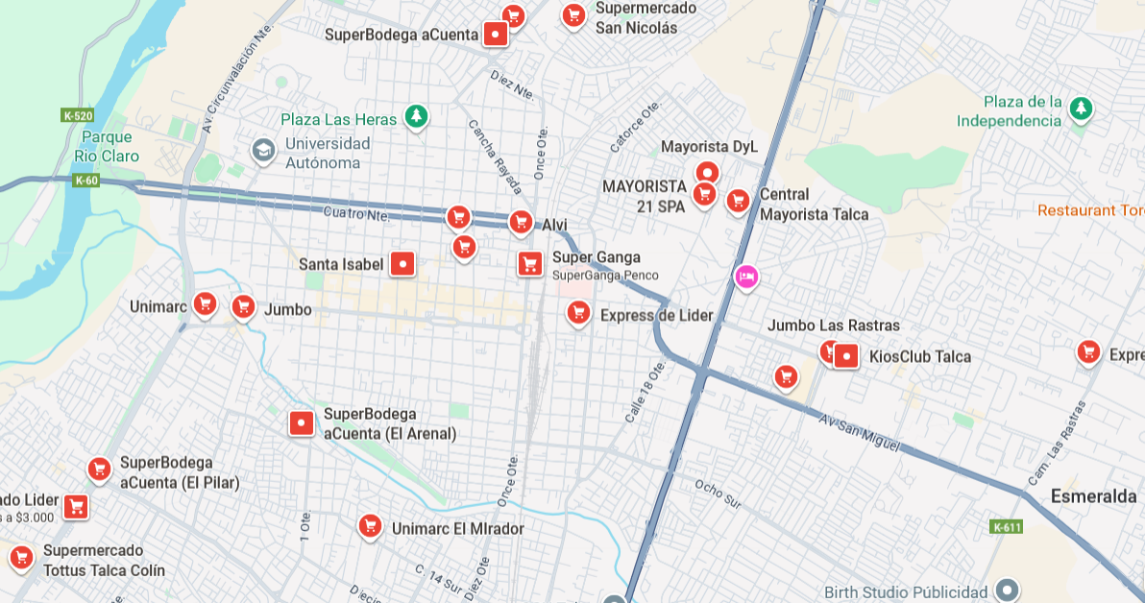
Capacidad y Tamaño Mínimo Eficiente
Modelo Sylos-Bain plantea que la ventaja de ser el primero en el mercado está dada por las acciones que tome el operador instalado para indicar el tipo de comportamiento que desplegará en caso de que hubiera una entrada posterior
Bajo este modelo, ser el primero en invertir, aún a pérdida (con capacidad ociosa), desalienta a los potenciales entrantes

Slide 13
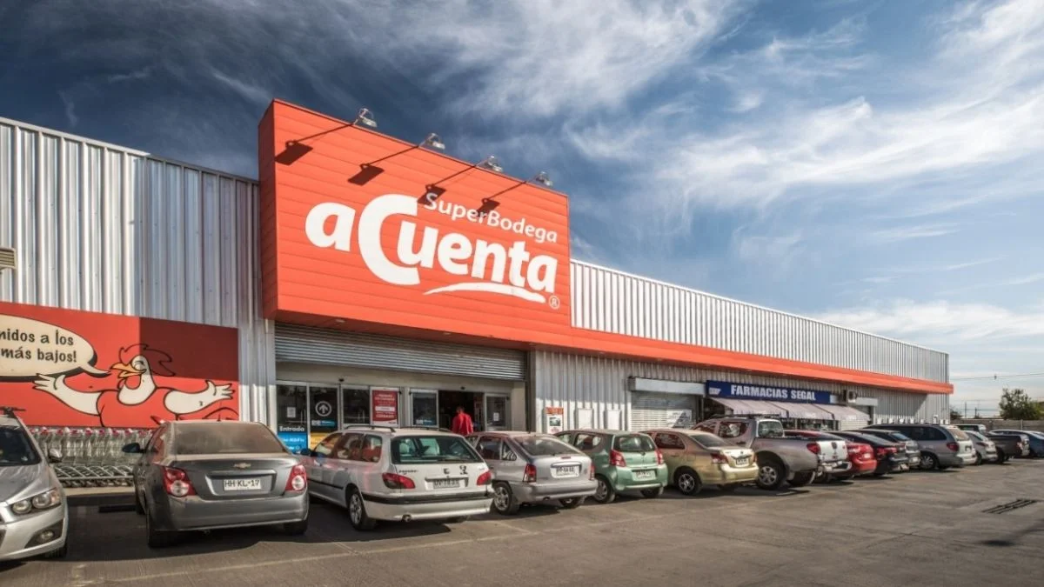
Caso: desarrollo de cadenas de retail
Estrategias agresivas de crecimiento de locales implican:
  Economías de escala en el uso de tecnología (frigorización, almacenaje, distribución)
  Economías de escala en el manejo de los contratos con proveedores (mayores descuentos, menores costos de negociación)
  Proliferación de formatos y el desarrollo y crecimiento de marcas propias
  Posesión de activos escasos necesarios para el desarrollo del negocio: terrenos estratégicamente localizados

Slide 14

Caso: portales de comercio electrónico
Ventaja de ser el primero:
Implementar inversiones irreversibles, claramente comunicadas y entendidas por los competidores potenciales.
  Inversión en tecnología
  Construcción de centros de despacho
  Publicidad
Aprendizaje: a mayor tamaño, mayores ventas y mayor conocimiento de hábitos o preferencias de clientes
Costo de cambio para clientes:
  Incertidumbre y riesgo: primera experiencia de compra positiva refuerza nuevas compras y genera reputación
  Conocimiento: aprender a utilizar el portal
  Bases de datos: recomendaciones u opiniones de clientes

Slide 15
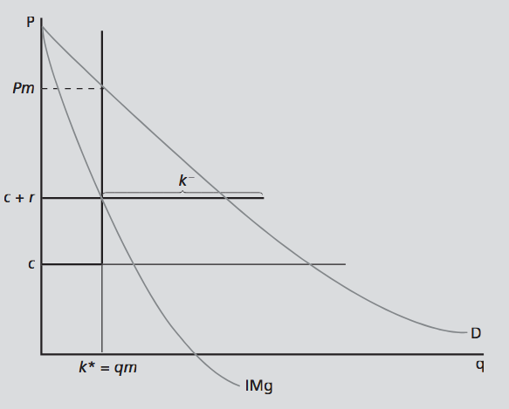
Tamaño mínimo eficiente: entrada bloqueada
Un copamiento del mercado que genere utilidades de forma permanente depende de las señales entregadas a los potenciales entrantes sobre comportamiento que podría tener la empresa desafiada
Capacidad ociosa es utilizada como señal de respuesta potencial
Modelo de Spence para monopolista de ruta aérea con demanda D y decisión de cantidad k* de pasajeros a transportar en bloques de capacidad (aviones) a un costo de $r por por pasajero para nuevas unidades:
  Costo k+1 -> ∞ (capacidad copada)
  CMg CP = c (transportar a un pasajero adicional en un avión con capacidad ociosa)
  CMg LP = c+r (transportar a nuevos pasajeros incorporando nuevos aviones)
  k- es tamaño mínimo crítico para que potencial entrante obtenga rentabilidad
Modelo de Spence con entrada naturalmente bloqueada

Slide 16
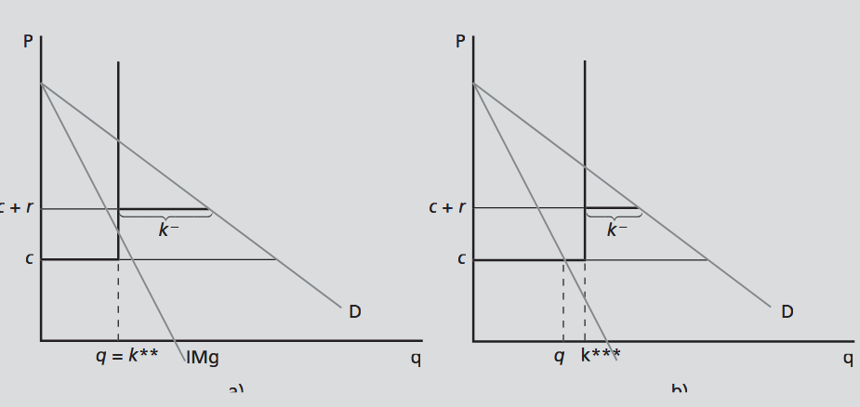
Tamaño mínimo eficiente: entrada no bloqueada
En estos casos el monopolista que actúa sin conciencia de los potenciales entrantes, induce la entrada
Para evitar esto, el monopolista debe aprovechar su posición inicial, generando capacidad ociosa, pudiendo cobrar c, cuando el precio sea inferior a c+r para el entrante
A
B
Para desalentar la entrada el monopolista debe ampliar la capacidad a k**
Si el tamaño mínimo eficiente es menor el monopolista debe ampliar la capacidad a k***

Slide 17
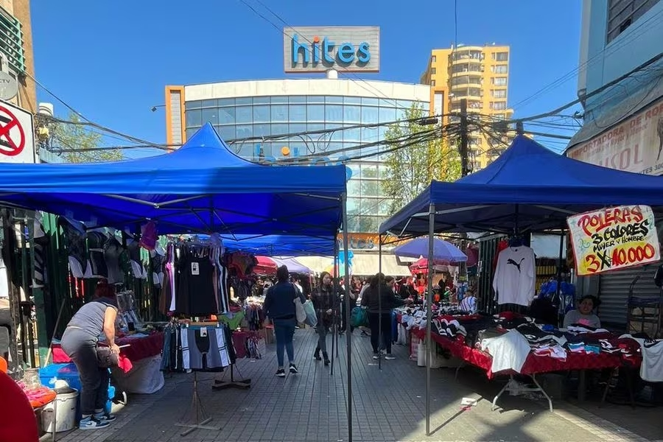
Tamaño mínimo eficiente: implicancias
En los distintos casos, la variable fundamental que se va modificando es el tamaño mínimo eficiente del entrante (k–)
Cuando el tamaño mínimo eficiente de entrada es muy pequeño, resulta muy costoso incurrir en estrategias de sobrecapacidad para detener la entrada.

Slide 18
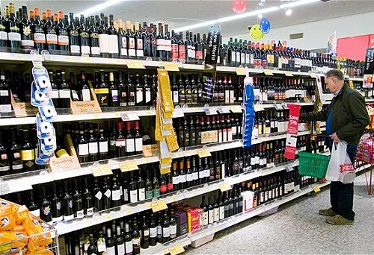
Proliferación de marcas como barrera
La proliferación de marcas, ubicaciones geográficas y formatos puede constituirse en una barrera estratégica a la entrada
Encarece el ingreso de los nuevos competidores y su capacidad de segmentar el mercado
En la figura se ilustra un atributo de un producto (azúcar) en 14 niveles
Para cada nivel hay 10 consumidores dispuestos a pagar $100 por tal cualidad y menos si es distinta
En general la disposición a pagar es:
DP = $100 – (Nivel Preferido-Nivel Ofrecido)²
Si hay libre entrada y el Tamaño Mínimo Eficiente de planta es de 40 consumidores y el costo de introducir una nueva variedad de producto es de $130
¿Qué estrategia podría seguir la primera empresa que entra al mercado?

Slide 19
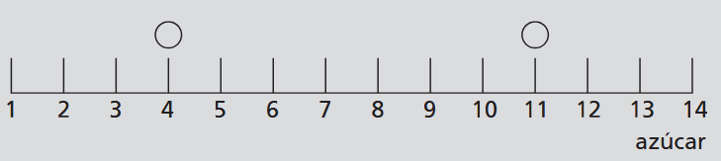
Proliferación de marcas: variedad óptima
Estrategia 2: producir solamente las variedades 4 y 11
El costo sería solamente de $260 ($130*2 variedades)
Pero bloquearía la entrada a una empresa que quiera entrar ofreciendo 1, 2 y 3 pero no logre el mínimo de 40 clientes
Lo mismo para 6, 7 u 8
Estrategia 1: producir 14 variedades del producto para bloquear la entrada
Puede vender cada producto a $100 y obtener ingresos por $1.000, pero no logrará compensar el costo de la variedad alcanzaría a $1.820 ($130*14 variedades)

Slide 20
Proliferación de marcas: aumento del tamaño de mercado
Si el tamaño de mercado aumenta en 50%, ahora se tienen 15 clientes que valoran cada nivel de atributo del producto (azúcar)
En este caso, un entrante que ofrezca la calidad 3 podría lograr el tamaño mínimo eficiente de 40 clientes
Lo mismo, un entrante que ofrezca la calidad 12 o 6
En esta medida, el monopolista debería aumentar su variedad y ofrecer 3, 7 y 12 para desalentar la entrada
A mayor variedad menor es la demanda potencial para un entrante y más difícil es alcanzar el Tamaño Mínimo Eficiente

Slide 21

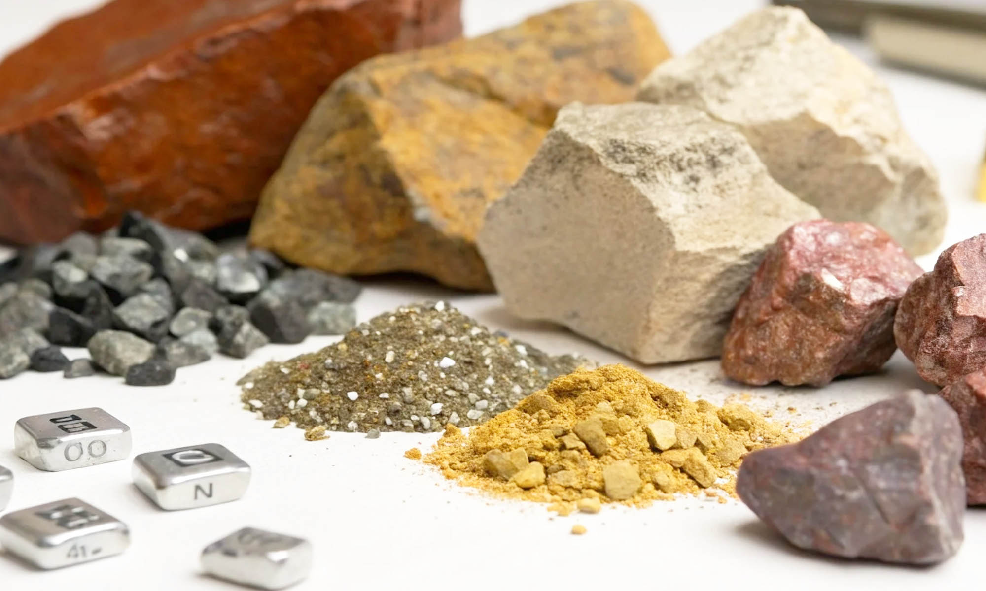
Otras barreras estratégicas a la entrada
Inversiones en I+D+i patentables, que reducen costos unitarios y/o aumentan la percepción de riesgo de obsolescencia en los entrantes
Inversiones que aumentan costos de cambio para clientes (por ej. programas de fidelización)
Costos irreversibles orientados a generar reputación de mercado (atención al cliente, publicidad, etc.)
Control de recursos esenciales para una actividad: terrenos localizados estratégicamente, minerales o insumos críticos

Slide 22
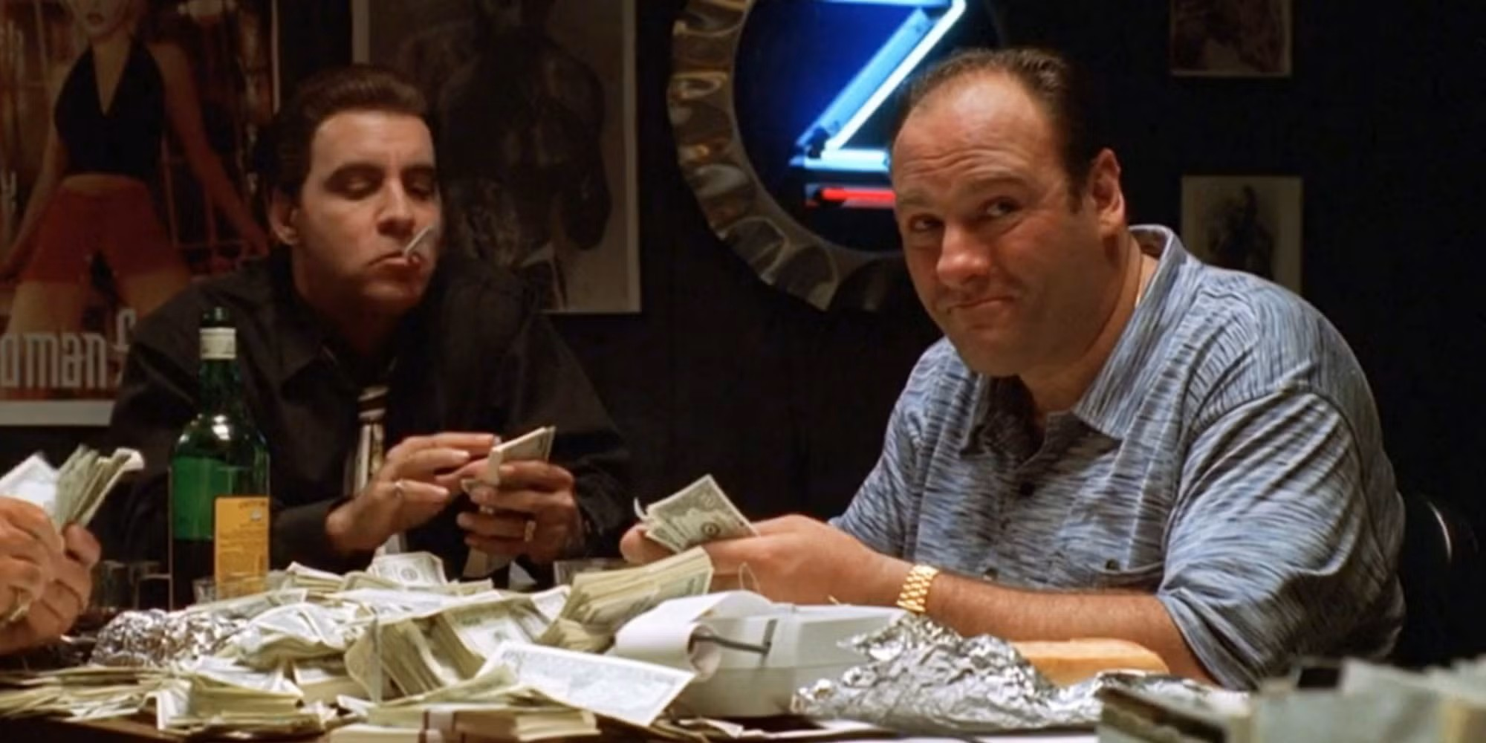
Barreras a la salida
Barreras a la salida:
  Reputación específica en un negocio
  Capacidades específicas a una actividad
  Propiedad de activos con bajos usos alternativos en otros negocios
A mayores barreras a la entrada, mayores barreras a la salida
A mayores barreras a la salida, mayor es la intensidad de la competencia en una industria (menores alternativas de acción para las empresas)
Una empresa saldrá de un mercado cuando las utilidades esperadas de salir del negocio son mayores a las de seguir en él.
Estas utilidades dependen en parte importante de los costos de seguir en el negocio
Estos costos dependen del grado de irreversibilidad (costo de oportunidad) y del monto de las inversiones realizadas para operar en la industria

Slide 23
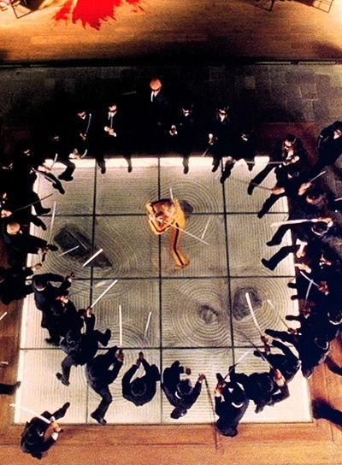
Barreras a la entrada e irreversibilidad de inversiones
Aspecto clave para que acción o inversión represente barrera a la entrada es su grado de irreversibilidad (costo hundido)
A mayor irreversibilidad, mayor será la barrera a la entrada
Irreversibilidad se relaciona con el costo marginal relevante:
  Empresa establecida: CMg no considera inversión irreversible ya incurrida
  Empresa entrante: CMg considera inversión necesaria para entrar
A mayores inversiones irreversibles de las empresas establecidas, una empresa entrante enfrentará una amenaza más creíble de comportamiento agresivo

Slide 24
Próxima clase: prueba parcial

